Slide 1
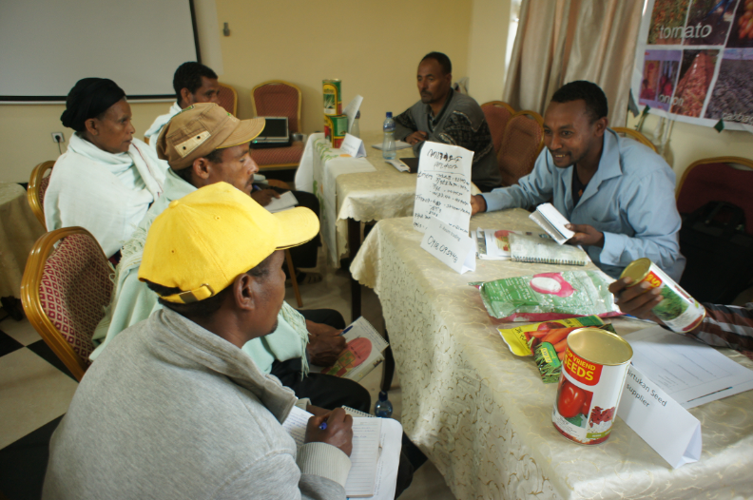
Foro entre actores Métodos de implementación
Escriba aquí el nombre de su organización.
Tenga en cuenta que no es obligatorio realizar un foro entre actores. Impleméntelo si su organización cuenta con los recursos humanos y financieros suficientes.

Slide 2
¿DÓNDE ESTAMOS?: el foro entre actores en los 4 pasos del SHEP
4 pasos | Actividades
1. Compartir las metas con los agricultores. | Taller de sensibilización
2. Aumenta la conciencia de los agricultores. | Estudio de línea base participativo Foro entre actores (opcional) Estudio del mercado
3. Los agricultores toman decisiones. | Selección de cultivos objetivo Elaboración del calendario de cultivos
4. Los agricultores adquieren habilidades. | Capacitaciones en campo
Seguimiento y monitoreo (incluyendo el estudio de línea final participativo)
El foro entre actores sirve para concientizar a los agricultores.

Slide 3
PARTE 1: CONCEPTO

Slide 4
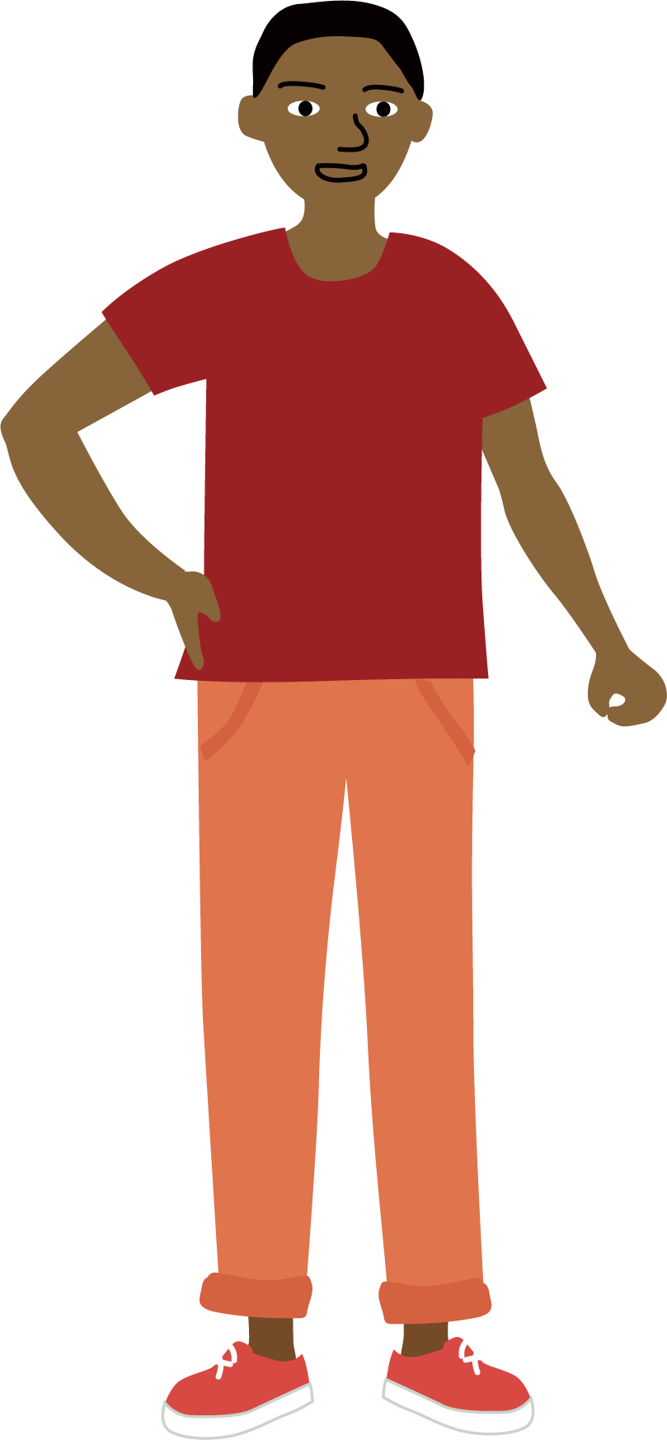
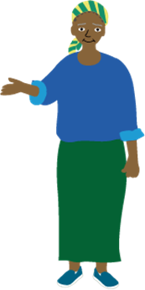
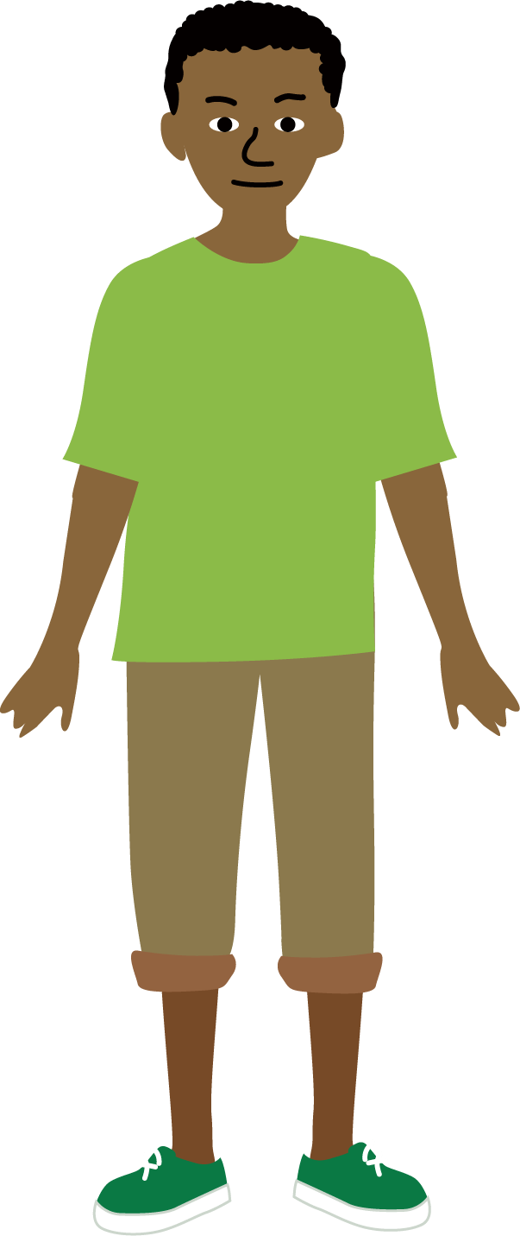
¿POR QUÉ?: objetivos del foro entre actores
El foro entre actores tiene dos propósitos.
Muestra a los agricultores una oportunidad comercial que puede brindarles la horticultura.
Los ayuda a establecer vínculos comerciales con una variedad de actores del mercado involucrados en el negocio de la horticultura.

Slide 5
¿QUÉ?: resumen del foro entre actores
El foro entre actores, que dura medio día, invita a los representantes de los agricultores y a otros actores del mercado (proveedores de insumos agrícolas, compradores, empresas procesadoras de alimentos, exportadores de cultivos, transportistas, instituciones financieras, ONG, etc.).
Los agricultores visitan los puestos de los actores del mercado e intercambian información a través de conversaciones de negocios.

Slide 6
¿CÓMO?: consejos clave para la implementación
El foro debe restringir el número de participantes para facilitar la comunicación entre los participantes seleccionados.
Debe invitarse solo a los actores del mercado, como los comerciantes locales, que puedan convertirse en futuros socios comerciales de los grupos de agricultores de SHEP.
Aumentar la motivación
No nos sentimos intimidados, porque hay una cantidad limitada de participantes
Apoyo a la competencia

Slide 7
¿CÓMO?: consejos clave para la implementación
Los extensionistas deben ayudar a los agricultores a mantener animadas conversaciones de negocios con los actores del mercado.
Los perfiles de los participantes deben intercambiarse de antemano para que puedan comenzar a hablar de negocios de inmediato y sin perder demasiado tiempo en el foro.
Aumentar la motivación
Nuestros extensionistas nos ayudan a tener una conversación fluida con los participantes.
Apoyo a la conexión
Aumentar la motivación
Podemos hablar de negocios con cualquiera en el foro porque
preparamos las preguntas de antemano.
Apoyo a la competencia

Slide 8
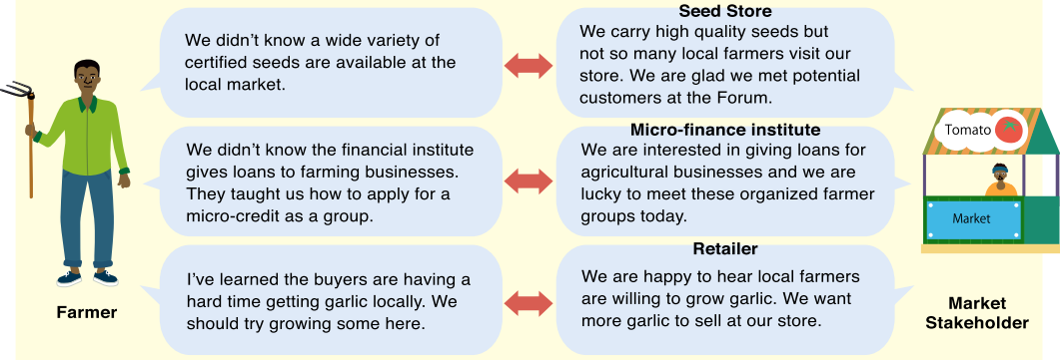
Mitigar la asimetría de información
El foro entre actores busca mitigar las brechas de información entre los agricultores y los actores del mercado.
Tienda de semillas
Tenemos semillas de buena calidad, pero no vienen muchos agricultores locales.
Estamos contentos de haber conocido clientes potenciales en el foro.
No sabíamos que en el mercado local hay disponible una gran variedad de semillas certificadas.
Institución microfinanciera
Nos interesa otorgar créditos a los negocios agrícolas y tenemos suerte de haber conocido hoy a estos agricultores organizados.
Tomates
No sabíamos que las instituciones financieras dan créditos para negocios agrícolas. Nos enseñaron cómo solicitar microcréditos en grupo.
Mercado
Me enteré que a los compradores les cuesta conseguir ajos locales. Deberíamos intentar cultivar algo de ajo.
Minoristas
Estamos contentos de saber que los agricultores locales desean producir ajos. Necesitamos más ajos para vender en nuestras tiendas.
Agricultor
Actor del mercado

Slide 9
PARTE 2: PRÁCTICA

Slide 10
PASO: procedimientos de implementación
(Preparación) Reserve una sala de conferencias para celebrar el foro entre actores. ¡Ojo! Para reducir costos, use un recinto gubernamental.
(Preparación) Identifique e invite al foro a los actores del mercado local. ¡Ojo! Invite solo a aquellos que estén interesados en tratar con pequeños agricultores.
(Preparación) Pida a los grupos de agricultores que seleccionen a cuatro [cambiar número según se necesite] representantes (hombres y mujeres) para asistir al foro.
(Preparación) Comparta los perfiles de los participantes antes del día del foro. Pida a los grupos de agricultores que traigan muestras de sus productos para exhibir en el foro.

Slide 11
PASO: procedimientos de implementación
(Preparación) En el recinto, prepare puestos con mesas y sillas suficientes para todos los participantes. ¡Ojo! Debe haber suficientes asientos para que los participantes puedan concentrarse en sus conversaciones.
Durante el foro, los representantes de los agricultores, acompañados por los extensionistas, visitan los puestos de los actores del mercado para intercambiar información y hablar de negocios.
Después del foro, los representantes del grupo organizan una reunión de retroalimentación en su grupo para compartir lo aprendido durante el foro.

Slide 12
LISTA DE CHEQUEO: puntos que confirmar tras el foro entre actores
Los miembros del grupo son informados de los hallazgos y resultados del foro por sus representantes.
Los agricultores objetivo comprenden varias oportunidades de negocio en la agricultura hortícola.
Los agricultores objetivo amplían sus redes comerciales con los actores del mercado invitados al foro.
Los agricultores objetivo mantienen contacto con los actores del mercado invitados al foro.
La proporción masculino-femenina de los actores del mercado está equilibrada.
La proporción masculino-femenina de los representantes del grupo está equilibrada.
La proporción masculino-femenina de los participantes en la reunión de retroalimentación está equilibrada.

Slide 13
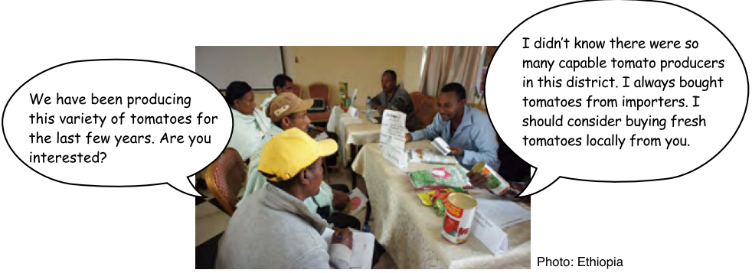
El foro entre actores en acción
No sabía que en este distrito hubiera tantos productores de tomate competentes y siempre compraba a los importadores. Debería considerar comprarles tomates frescos y locales a ustedes.
Hemos venido produciendo esta variedad de tomates durante los últimos años. ¿Le interesa?
Foto: Etiopía

Slide 14
SOLUCIÓN DE PROBLEMAS
¿Qué pasa si a los actores del mercado no les interesa participar en el foro? → Los comerciantes no participarán en el foro si no les resulta lo suficientemente atractivo. Intente hacer que el foro valga la pena para ellos. Por ejemplo, si es que la razón principal de la falta de atractivo es la baja cantidad de grupos, aumentar la cantidad de grupos de agricultores participantes del foro puede ser una solución.
Conversaciones poco animadas.→ Los extensionistas deben ayudar proactivamente a los agricultores para animar las conversaciones.
Las conversaciones no son constructivas. Los participantes se reclaman mutuamente. →Se debe dejar en claro desde el principio que los participantes deben centrarse en las soluciones a los problemas para crear una situación de donde todos ganen («ganar-ganar»).

Slide 15
Camino a seguir: Calendario de implementación, reporte; agregue aquí cualquier otra información necesaria.

